Slide 1
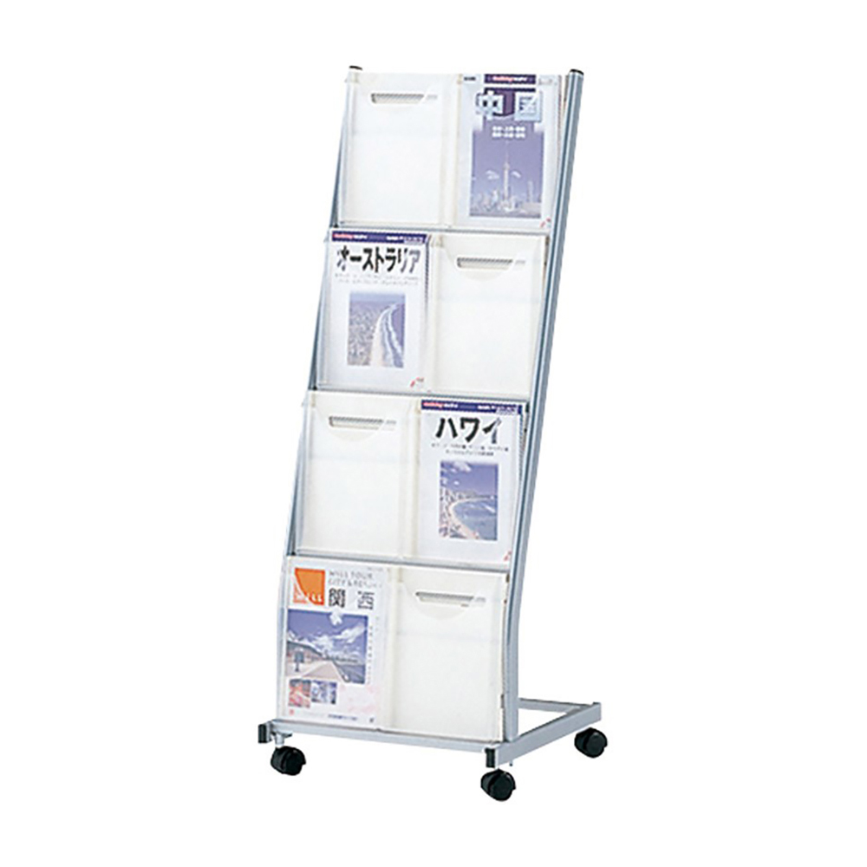
S・OG-960
パンフレットスタンド（2列4段）
S・OG-960・A
サイズ(mm)：W510・D460・H1335
質量：10.7kg
素材：主材：スチールパイプ・粉体塗装

